Slide 1
模块7 支撑零部件 7-3 滚动轴承
7-3 滚动轴承
宣城市信息工程学校在线精品课程---《机械基础》
Notes:
Background provided by m62 Visualcommunications, visit www.m62.net for more information

Slide 2
模块7 支撑零部件 7-3 滚动轴承
滚动轴承是利用滚动体在轴颈与支承座圈之间的滚动原理制成的，它用滚动摩擦代替了滑动摩擦。
宣城市信息工程学校在线精品课程---《机械基础》
Notes:
Background provided by m62 Visualcommunications, visit www.m62.net for more information

Slide 3
模块7 支撑零部件 7-3 滚动轴承
一、滚动轴承的特点与应用
1.滚动轴承的特点
（1）优点：
①摩擦因数低，运转时摩擦力矩小，起动灵敏，效率高；
②可用预紧的方法提高支承刚度及旋转精度；
③对同尺寸的轴颈滚动轴承的宽度小，可使机器的轴向尺寸紧凑；
④润滑方法简便，轴承损坏易于更换。
（2）缺点：
①承受冲击载荷的能力较差；
②高速运转时噪声大；
③比滑动轴承径向尺寸大；
④与滑动轴承比，寿命较低。
宣城市信息工程学校在线精品课程---《机械基础》
Notes:
Background provided by m62 Visualcommunications, visit www.m62.net for more information

Slide 4
模块7 支撑零部件 7-3 滚动轴承
一、滚动轴承的特点与应用
2、滚动轴承的应用
滚动轴承能在较广泛的载荷、转速及精度范围内工作,安装、维修较方便。 滚动轴承已标准化、系列化,可组织专业化大规模生产,价格低,因此在很多场合 逐渐取代了滑动轴承而得到广泛应用。
宣城市信息工程学校在线精品课程---《机械基础》
Notes:
Background provided by m62 Visualcommunications, visit www.m62.net for more information

Slide 5
模块7 支撑零部件 7-3 滚动轴承
二、滚动轴承的结构与分类
1、滚动轴承的结构
滚动体
保持架
外圈
内圈
宣城市信息工程学校在线精品课程---《机械基础》
Notes:
Background provided by m62 Visualcommunications, visit www.m62.net for more information

Slide 6
模块7 支撑零部件 7-3 滚动轴承
二、滚动轴承的结构与分类
1、滚动轴承的结构
滚动体的类型
滚子
球
球面滚子(对称形)
球面滚子(非对称形)
圆柱滚子
滚珠（钢球）
滚针
圆锥滚子
宣城市信息工程学校在线精品课程---《机械基础》
Notes:
Background provided by m62 Visualcommunications, visit www.m62.net for more information

Slide 7
模块7 支撑零部件 7-3 滚动轴承
二、滚动轴承的结构与分类
2、滚动轴承的分类
按可承受的外载荷分类：
向心轴承
推力轴承
向心推力轴承
宣城市信息工程学校在线精品课程---《机械基础》
Notes:
Background provided by m62 Visualcommunications, visit www.m62.net for more information

Slide 8
模块7 支撑零部件 7-3 滚动轴承
二、滚动轴承的结构与分类
2、滚动轴承的分类
按轴承的结构形式不同分类：
深沟球轴承
圆柱滚子轴承
推力球轴承
角接触球轴承
圆锥滚子轴承
调心球轴承
宣城市信息工程学校在线精品课程---《机械基础》
Notes:
Background provided by m62 Visualcommunications, visit www.m62.net for more information

Slide 9
模块7 支撑零部件 7-3 滚动轴承
三、滚动轴承的代号
滚动轴承代号是用字母加数字来表示轴承结构、尺寸、公差等级、技术性能等特征的产品符号。国家标准GB/T272-93规定轴承的代号由三部分组成：
①前置代号（字母） ②基本代号（数字、字母） ③后置代号（字母+数字）
五 四 三 二 一
∣
轴承分部件代号
∣
密封与防尘代号
∣
保持架及材料代号
∣
特殊轴承材料代号
∣
公差等级代号
∣
内部结构代号
∣
游隙代号
∣
其他代号
∣
类型代号
∣
宽度系列代号
∣
直径系列代号
∣
内径代号
宣城市信息工程学校在线精品课程---《机械基础》
Notes:
Background provided by m62 Visualcommunications, visit www.m62.net for more information

Slide 10
模块7 支撑零部件 7-3 滚动轴承
常见轴承的基本类型代号
轴承类型 | 代号 | 轴承类型 | 代号
调心球轴承 | 1 | 角接触球轴承 | 7
调心磙子轴承 | 2 | 推力磙子轴承 | 8
圆锥磙子轴承 | 3 | 推力圆锥磙子轴承 | 9
双列深沟球轴承 | 4 | 圆柱磙子轴承 | N
推力球轴承 | 5 | 滚针轴承 | NA
深沟球轴承 | 6 | 外球面球轴承 | U
宣城市信息工程学校在线精品课程---《机械基础》
Notes:
Background provided by m62 Visualcommunications, visit www.m62.net for more information

Slide 11
模块7 支撑零部件 7-3 滚动轴承
6103：
6─深沟球轴承，宽度系列0（省略）1─直径系列，03─内径d=17mm；
6308：
6─深沟球轴承，宽度系列0（省略）3─直径系列，08 ─内径d=40mm；
3─圆锥滚子轴承，0─宽度系列 2─直径系列，13─内径d=65mm，0─正常宽度(0不可省略)；
30213：
宣城市信息工程学校在线精品课程---《机械基础》
Notes:
Background provided by m62 Visualcommunications, visit www.m62.net for more information

Slide 12
模块7 支撑零部件 7-3 滚动轴承
四、滚动轴承的选择
滚动轴承的选择原则
1、考虑轴承载荷
载荷较大时应选用滚子轴承；
载荷小而又平稳时选用球轴承；
主要承受径向载荷时应选用深沟球轴承；
同时承受径向载荷和轴向载荷时应选用角接触轴承；
只承受轴向载荷时应选用推力轴承；
承受冲击载荷时应选用滚子轴承；
承受的轴向载荷比径向载荷大很多时，应选用
推力轴承和深沟球轴承组合结构。
宣城市信息工程学校在线精品课程---《机械基础》
Notes:
Background provided by m62 Visualcommunications, visit www.m62.net for more information

Slide 13
模块7 支撑零部件 7-3 滚动轴承
四、滚动轴承的选择
滚动轴承的选择原则
2、考虑轴承转速
若轴承的尺寸和精度相同，球轴承的极限转速较滚子轴承；
转速较高且旋转精度要求较高时，应选用球轴承； 转速较低，有冲击载荷时，应选用滚子轴承。
宣城市信息工程学校在线精品课程---《机械基础》
Notes:
Background provided by m62 Visualcommunications, visit www.m62.net for more information

Slide 14
模块7 支撑零部件 7-3 滚动轴承
四、滚动轴承的选择
滚动轴承的选择原则
3、考虑刚度及调心性能要求
如果跨距较大，难以保证轴的刚度或安装精度时，或受载后发生较大的挠曲变形应选用具有调心性能的调心轴承。
宣城市信息工程学校在线精品课程---《机械基础》
Notes:
Background provided by m62 Visualcommunications, visit www.m62.net for more information

Slide 15
模块7 支撑零部件 7-3 滚动轴承
四、滚动轴承的选择
滚动轴承的选择原则
4、考虑拆装要求
为便于安装、拆卸和调整轴承游隙，根据工作要求可选用内、外圈可分离的 圆锥（或圆柱）滚子轴承。
宣城市信息工程学校在线精品课程---《机械基础》
Notes:
Background provided by m62 Visualcommunications, visit www.m62.net for more information

Slide 16
模块7 支撑零部件 7-3 滚动轴承
四、滚动轴承的选择
滚动轴承的选择原则
5、考虑经济性
一般球轴承比滚子轴承的价格低；
深沟球轴承最便宜；
特殊结构的轴承比普通结构的轴承价格高。
相同型号的轴承，精度越高，价格就越高。
一般机械传动中的轴承应选用普通级（0级）精度。
宣城市信息工程学校在线精品课程---《机械基础》
Notes:
Background provided by m62 Visualcommunications, visit www.m62.net for more information

Slide 17
模块7 支撑零部件 7-3 滚动轴承
五、滚动轴承的固定方法
滚动轴承内、外圈的周向固定是靠内圈与轴间以及外圈与机座孔间的配合来保证的。
内圈的固定：螺母、轴用弹性挡圈、端面止推垫圈和固定套。
外圈的定位：端盖、止动环。
宣城市信息工程学校在线精品课程---《机械基础》
Notes:
Background provided by m62 Visualcommunications, visit www.m62.net for more information

Slide 18
模块7 支撑零部件 7-3 滚动轴承
六、滚动轴承的拆装
装拆滚动轴承时，要特别注意以下两点：
1、不允许通过滚动体来传力，以免使滚道或滚动体造成损伤。
2、由于轴承的配合较紧，装拆时应使用专门的工具。
宣城市信息工程学校在线精品课程---《机械基础》
Notes:
Background provided by m62 Visualcommunications, visit www.m62.net for more information

Slide 19
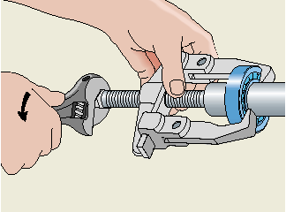
模块7 支撑零部件 7-3 滚动轴承
六、滚动轴承的拆装
如果拉拔器不能卡在轴承内环，就很可能对轴承造成伤害，为了尽量小损坏轴承，可以一边拉拔轴承一边旋转拉拔器。
拉拔器应卡住轴承内环均匀用力
宣城市信息工程学校在线精品课程---《机械基础》
Notes:
Background provided by m62 Visualcommunications, visit www.m62.net for more information

Slide 20
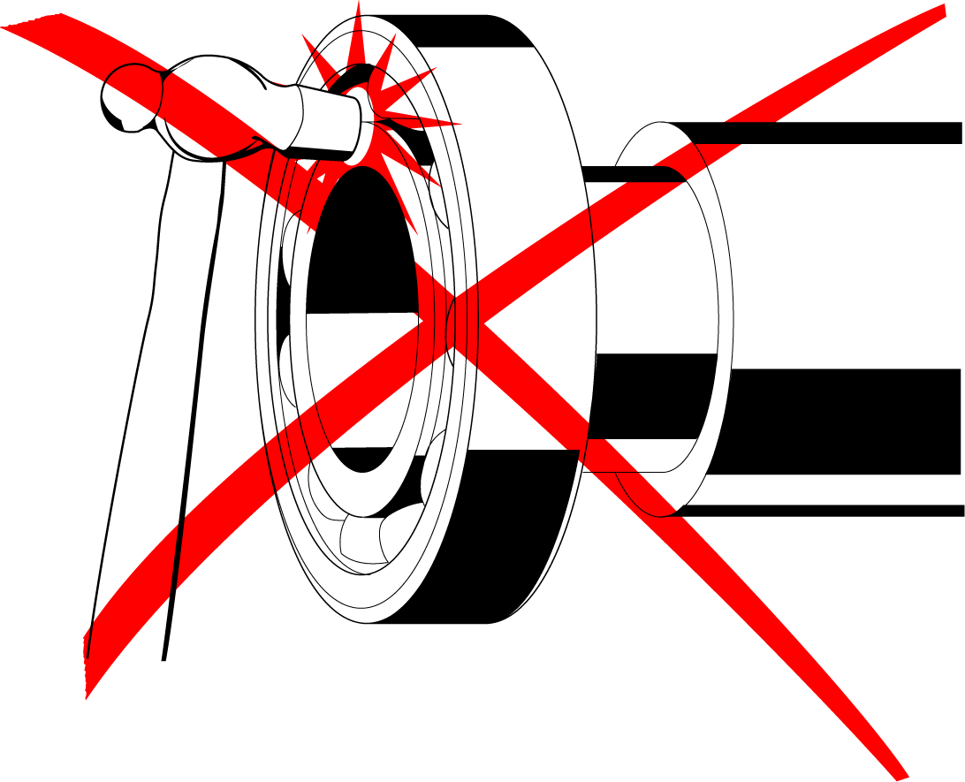
模块7 支撑零部件 7-3 滚动轴承
轴承拆卸
宣城市信息工程学校在线精品课程---《机械基础》
Notes:
Background provided by m62 Visualcommunications, visit www.m62.net for more information

Slide 21
模块7 支撑零部件 7-3 滚动轴承
七、滚动轴承的失效形式和常用材料
1、滚动轴承的失效形式
疲劳点蚀、塑性变形、磨粒磨损、
刮伤、腐蚀、 咬黏(胶合)等。
2、滚动轴承的常用材料
高碳铬轴承钢、不锈轴承钢和高温轴承钢。
最常用的高碳铬轴承钢有GCr15和GCr15SiMn。
宣城市信息工程学校在线精品课程---《机械基础》
Notes:
Background provided by m62 Visualcommunications, visit www.m62.net for more information

Slide 22
小结
模块7 支撑零部件 7-3 滚动轴承
滚动轴承的组成
滚动轴承的分类
滚动轴承的代号
滚动轴承的选择原则
1
2
载荷条件
转速条件
调心性能
安装性能
经济性
内圈
外圈
滚动体
保持架
内圈
外圈
滚动体
保持架
按滚动体的不同
按可承受的外载荷
按轴承的结构形式
宣城市信息工程学校在线精品课程---《机械基础》
Notes:
Background provided by m62 Visualcommunications, visit www.m62.net for more information

